Slide 1


Algo C++
面向AI算法的C++课程

Slide 2
基于矩阵的算法实现

Slide 3
矩阵、矩阵求逆、矩阵乘法案例下载：
kiwi get-templ algorithm-cpp-01basic-04.4-cpp-matrix-multiplication
基于矩阵乘法的逻辑回归：
kiwi get-templ algorithm-cpp-02nn-03.2-logistic-regression-matrix
基于矩阵的BP实现：
kiwi get-templ algorithm-cpp-02nn-04-back-propagation

Slide 4
矩阵乘法和求导

Slide 5
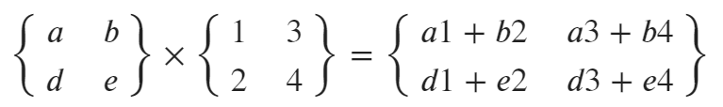
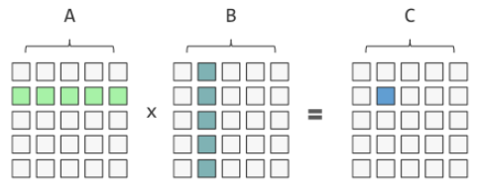
定义矩阵乘法：
A
B
C
记法：C[r][c] = 乘加(A中取r行，B中取c列)
https://www.cnblogs.com/ljy-endl/p/11411665.html

Slide 6




矩阵求导问题：
对于：
存在，L是关于C的损失函数
若直接C对A求导，则G定义为C大小的全1矩阵
设：
则：

Slide 7
多元线性回归

Slide 8
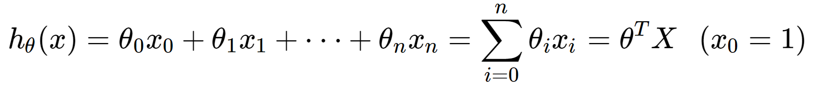
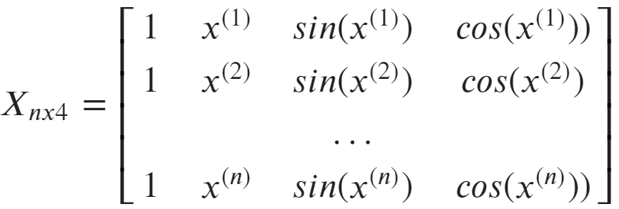
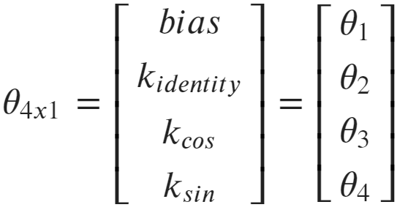
多元线性回归模型：
以我们的线性回归程序为例，特征有x，cos(x)，sin(x)
设X是数据，具有n行4列，θ是参数，具有4行1列，初始化为随机数

Slide 9
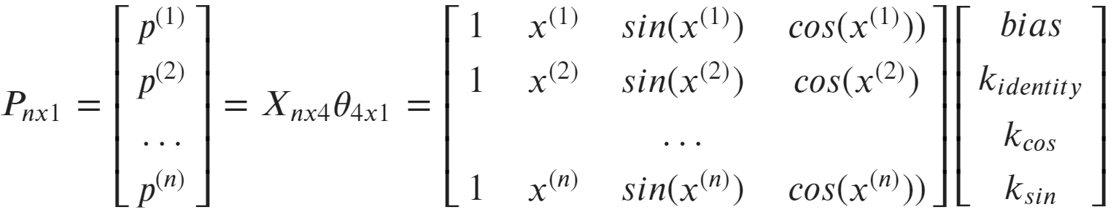
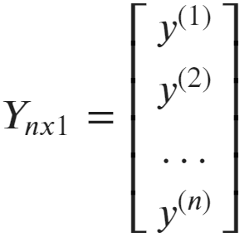
多元线性回归模型：
对于预测值P等于：
对于真值，定义为Y，具有n行1列，则Y等于：

Slide 10



对于loss的计算，有如下：
此时，对于梯度的推导有：

Slide 11
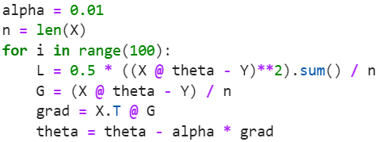

Slide 12
多元逻辑回归

Slide 13
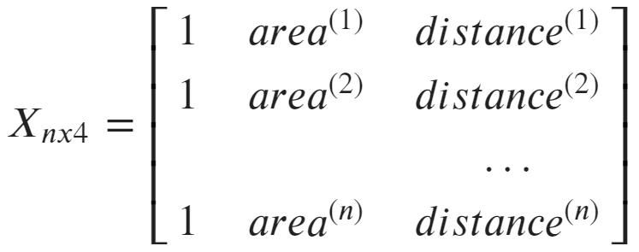
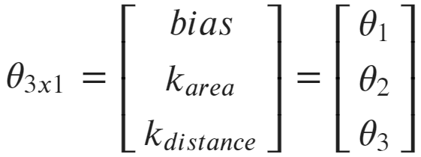
多元逻辑回归模型：
以我们的逻辑回归程序为例，特征有area, distance
设X是数据，具有n行3列，θ是参数，具有3行1列，初始化为随机数

Slide 14
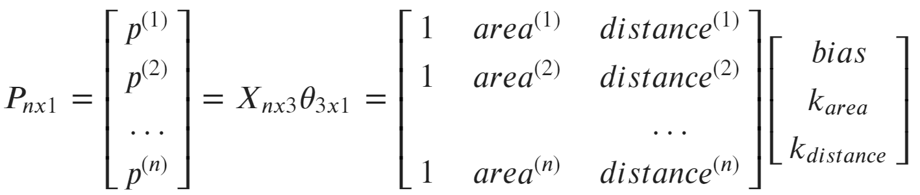

多元逻辑回归模型：
对于预测值P等于：
对于真值，定义为Y，具有n行1列，则Y等于：
令

Slide 15


对于loss的计算，有如下：
此时，对于梯度的推导有：

Slide 16
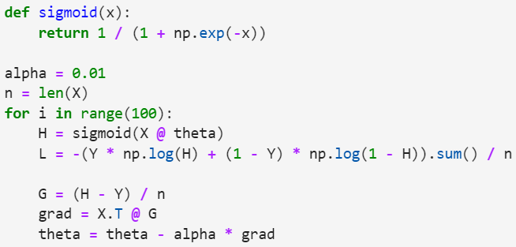

Slide 17
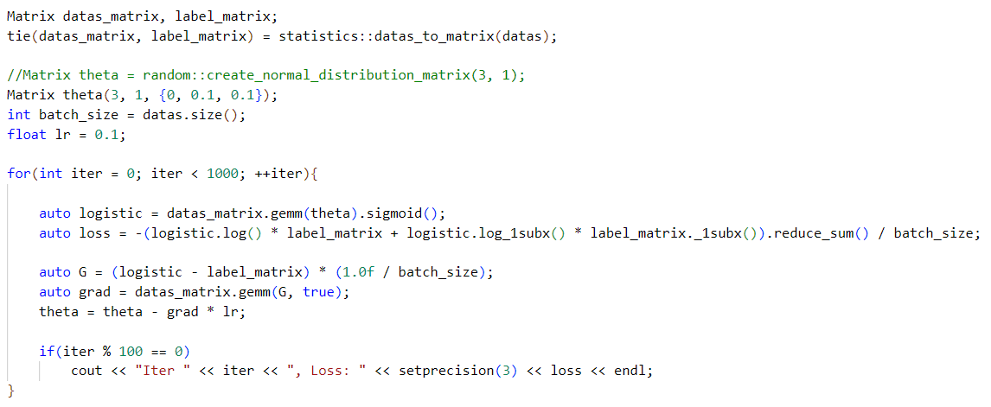

Slide 18
向量模长

Slide 19

对于向量V和他的模长而言：
对于向量V与自己做内积，等价于如下：
而这个式子正好等于模长的平方，即：

Slide 20
最小二乘法

Slide 21







最小二乘法：
对于 ，已知X和Y求解最佳 使得 最小
注意 是个向量，
想像成V，那么模长平方就是内积
m是样本数量
n是特征维度
定义优化的目标函数为：
令

Slide 22
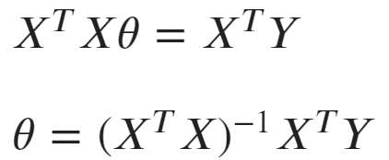


最小二乘法：
换个角度理解：
这里把矩阵看作标量，逆矩阵可近似看作是倒数，则对于
推导得：
相比梯度下降法，这种方式需要求解逆矩阵，但是XTX很容易出现不可逆。并且求解逆矩阵比较费时，所以各有优缺点

Slide 23


Slide 24
岭回归

Slide 25


岭回归（L2正则化的回归）：
其最小化增加了正则化项：
得到求解公式：
对于增加正则化项的，可以理解为，使得X在更多情况下可逆

Slide 27
多元牛顿法

Slide 28


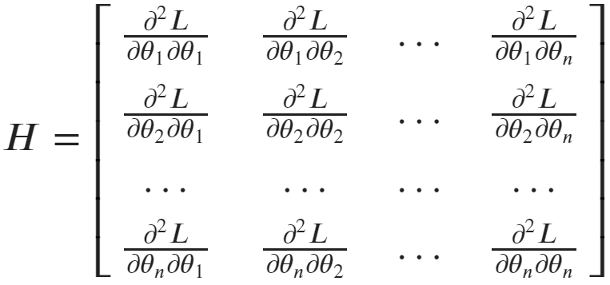
对于 ，已知X和Y求解最佳 使得 最小
其中H为L对参数θ的海森矩阵，定义为元素的二阶偏导数组成的方阵

Slide 29
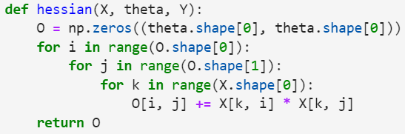


对于目标函数L，海森(hessian)矩阵代码如下：
或者
梯度：
https://zhuanlan.zhihu.com/p/139159521

Slide 31
高斯牛顿法

Slide 32


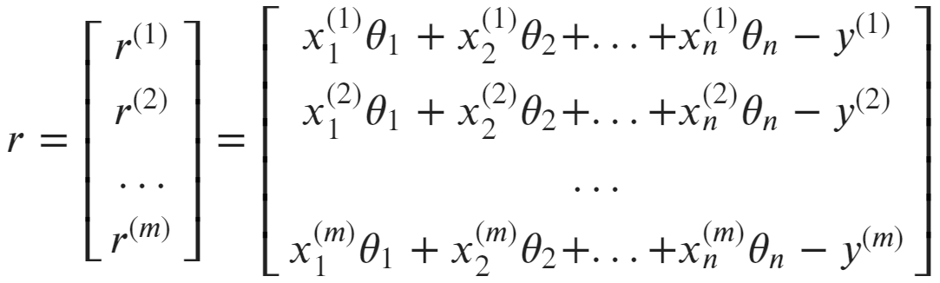
对于目标函数L：
定义残差r为：
则
残差r表示为：
https://www.bilibili.com/video/av93296032
https://zhuanlan.zhihu.com/p/139159521

Slide 33
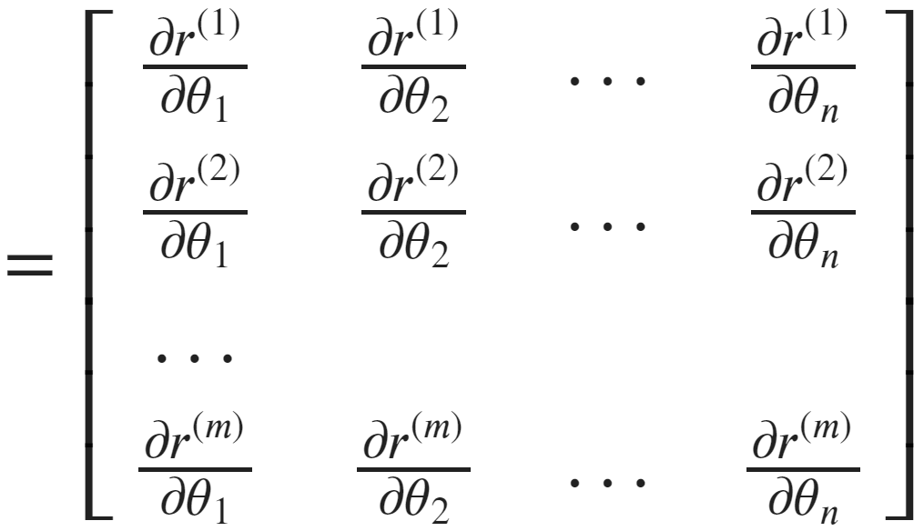

则残差r对于参数θ的雅克比矩阵如下：

Slide 34

代码实现，雅克比矩阵jacobian:
梯度：

Slide 35


对于多元牛顿法的迭代公式：
使用残差r对参数θ的雅克比矩阵J(r(θ))近似目标函数对参数θ的海森矩阵H(L(θ))：
因为推导中的残差项被省略而来的约等于
最后得到迭代式：
http://www.whudj.cn/?p=1122

Slide 36
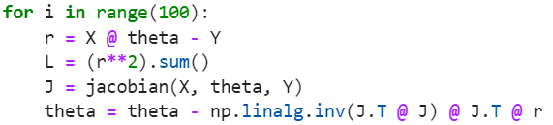

Slide 37
Levenberg-Marquardt（修正牛顿法/阻尼牛顿法）

Slide 38

高斯牛顿法中，θ迭代式很像最小二乘法
LM修正法，引入了类似正则化项的μ，解决JtJ的奇异问题。μ也称之为阻尼系数

Slide 39
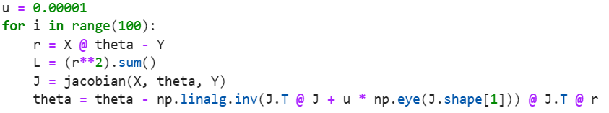

Slide 40
认识mnist数据集

Slide 41
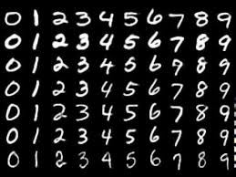
The MNIST database of handwritten digits, available from this page, has a training set of 60,000 examples, and a test set of 10,000 examples. It is a subset of a larger set available from NIST. The digits have been size-normalized and centered in a fixed-size image.
http://yann.lecun.com/exdb/mnist/

Slide 42
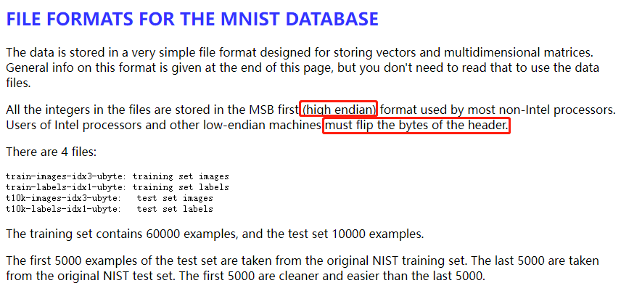
文件格式：

Slide 43
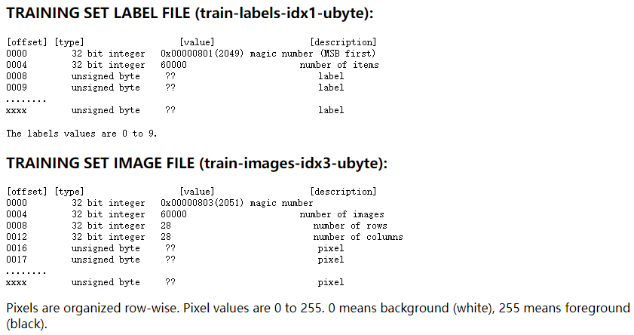

Slide 44
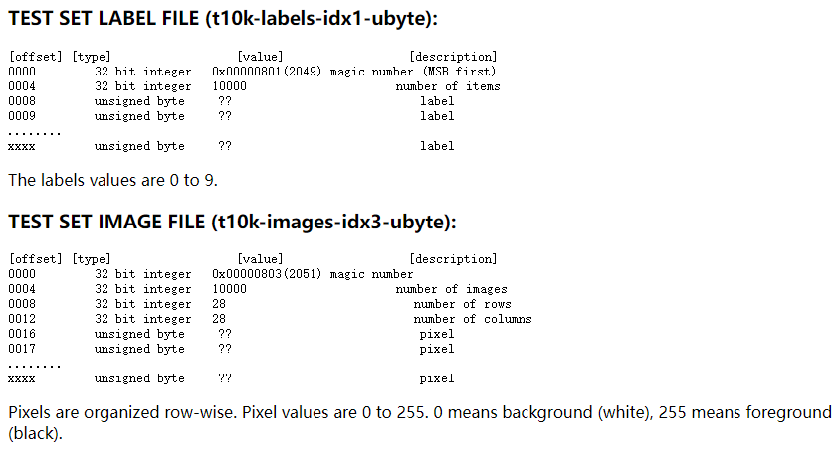

Slide 45
矩阵求导部分推导

Slide 46
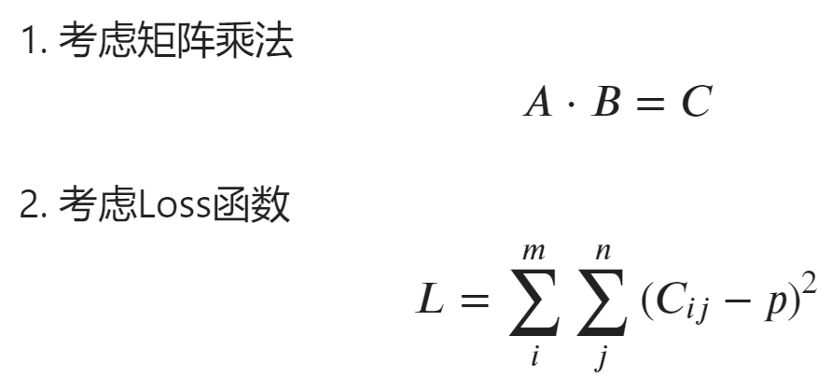

定义：
则有：

Slide 47
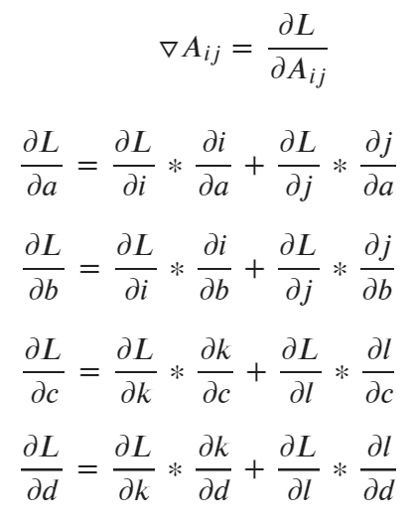
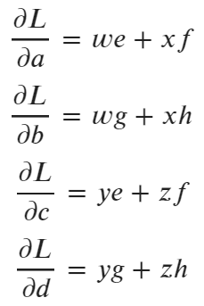
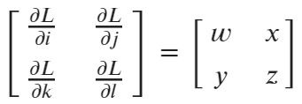

Slide 48
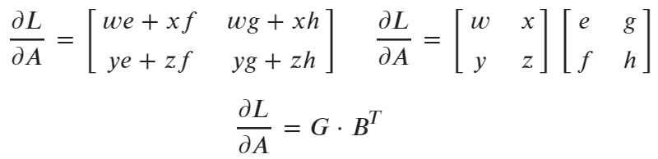

Slide 49
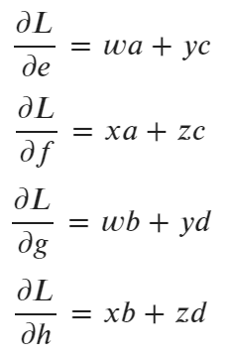
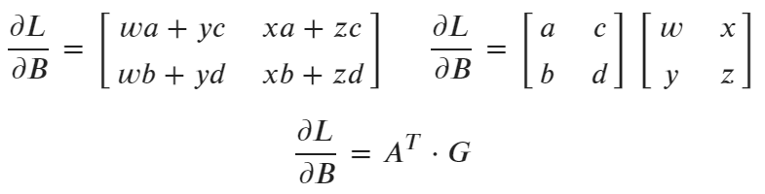

Slide 50
BP(Back Propagation)反向传播

Slide 51
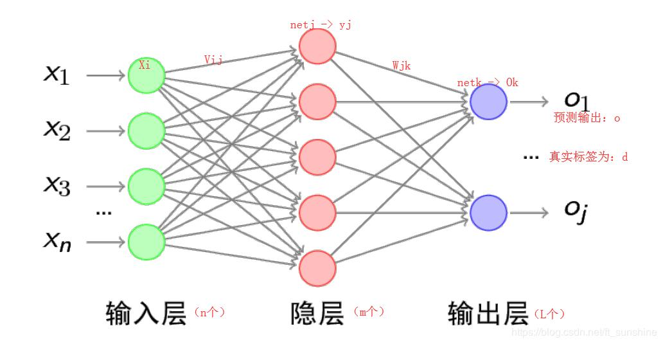

Slide 52
BP(Back Propagation)误差反向传播算法，使用反向传播算法的多层感知器又称为BP神经网络。BP是当前人工智能主要采用的算法，例如你所知道的CNN、GAN、NLP中的Bert、Transformer，都是BP体系下的算法框架。
理解BP对于理解网络如何训练很重要
在这里我们采用最简单的思路理解BP。确保能够理解并且复现

Slide 53
感知机
这个图表示了：
第一点：c = a * w1 + b * w2
第二点：d = activation(c)
这里的activation是一个激活函数
a
w1
c
d
b
w2
激活函数通常是为了非线性映射
例如：sigmoid = 1 / (1 + exp(-x))
或者：relu = max(0, x)
重点:
1. 任何两个节点的连接线是具有权重值的，例如w1，w2
2. 多个节点连接到一个节点，指这多个节点值加权求和后，经过
激活函数的结果，即：d = activation(a * w1 + b * w2)

Slide 54

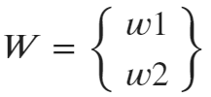
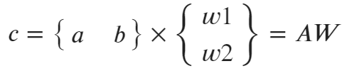
感知机-矩阵表示
a
w1
c
d
定义
b
w2
那么

Slide 55
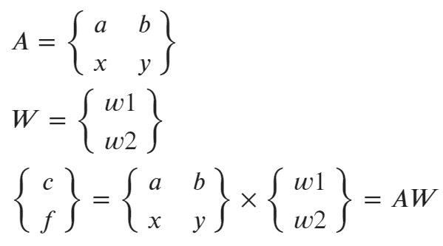
感知机-矩阵表示-多个样本
a
x
w1
w1
c
d
f
g
b
w2
y
w2
注意权重是同一组
只是样本换了
样本1是a, b
样本2是x, y
定义
那么

Slide 56
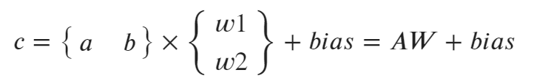
感知机-矩阵表示-多个样本
a
w1
关于偏置的存在，考虑
y = kx + b直线公式，若b=0，则退化
为y = kx，此时表达的直线必定过
0点，无法表达不过0点的直线
所以偏置在这里非常重要
c
d
b
w2
bias
1
作为偏置，这里恒等为1

Slide 57
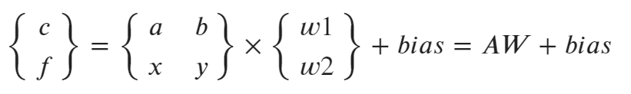
感知机-增加偏置
a
x
w1
w1
c
d
f
g
b
w2
y
w2
bias
bias
1
1
作为偏置，这里恒等为1

Slide 58
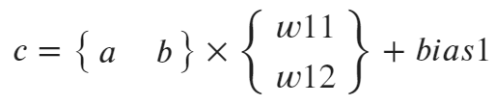
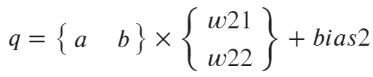
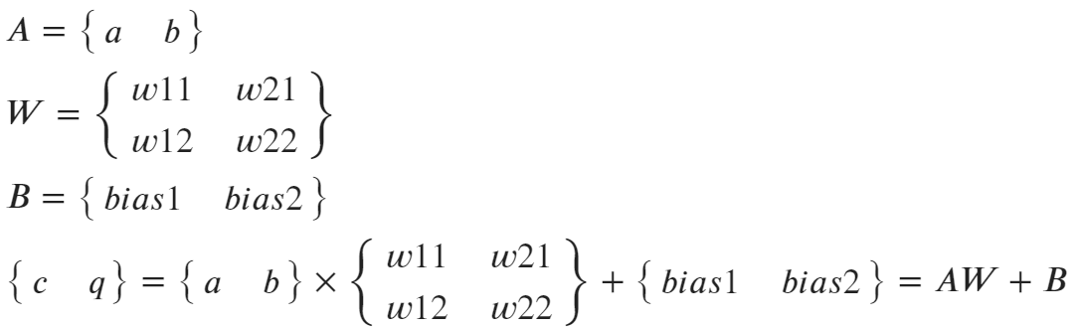
感知机-同一个样本-多个输出
a
w11
c
d
w12
b
w21
w22
bias1
bias2
q
k
1

Slide 59
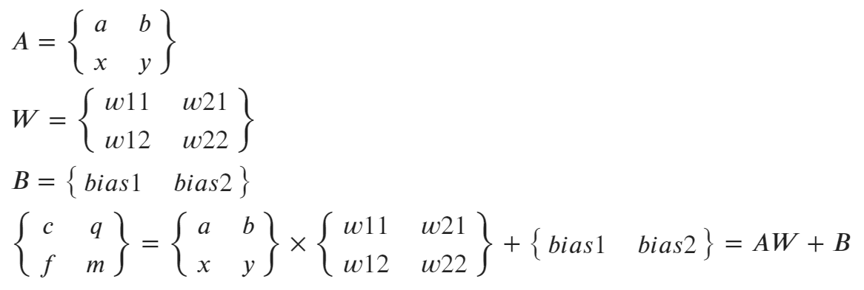
感知机-多个样本-多个输出
a
x
w11
w11
c
d
f
g
w12
w12
b
y
w21
w21
w22
w22
bias1
bias1
bias2
bias2
m
n
q
k
1
1
新增一个样本，A增加一行
新增一个输出，W增加一列
A的行数是样本数，A的列数是特征数
W的行数是输入特征数，W的列数是输出特征数
可以认为A经过W映射为新的特征
权重不变

Slide 60
关于广播
对于矩阵A和B，元素操作（点乘、点加、点除等等）。广播约定了，假设A是1x5，B是3x5，则约定把A在行方向复制3份后，再与B进行元素操作。
同理可以发生在列上，发生在B上
等价于
这种类型的操作，称之为广播机制，比如这里在行方向发生了广播（复制）

Slide 61

锻炼一下
权重W
输出H
偏置B
1
注意这里没考虑激活的存在
实际中有激活
输入X

Slide 62

锻炼一下
权重W1
权重W2
1
偏置B1
偏置B2
1
输出O
输出H
输入X
注意这里没考虑激活的存在
实际中有激活

Slide 63
BP的图你看懂了吗？学会了用矩阵的视角看这种了吗？
这种图通常省略了偏置和激活，实际中都存在偏置和激活

Slide 64


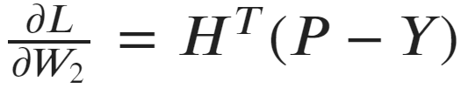
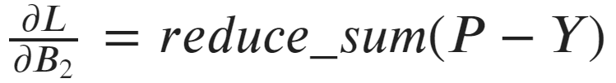
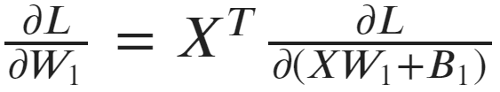

使用BP的训练流程：
计算隐层的输出：
计算输出层的预测概率：
计算损失：
计算L对W2和B2的梯度：
计算L对W1和B1的梯度：
拿到梯度后，对每一个参数应用优化器进行更新迭代

Slide 65
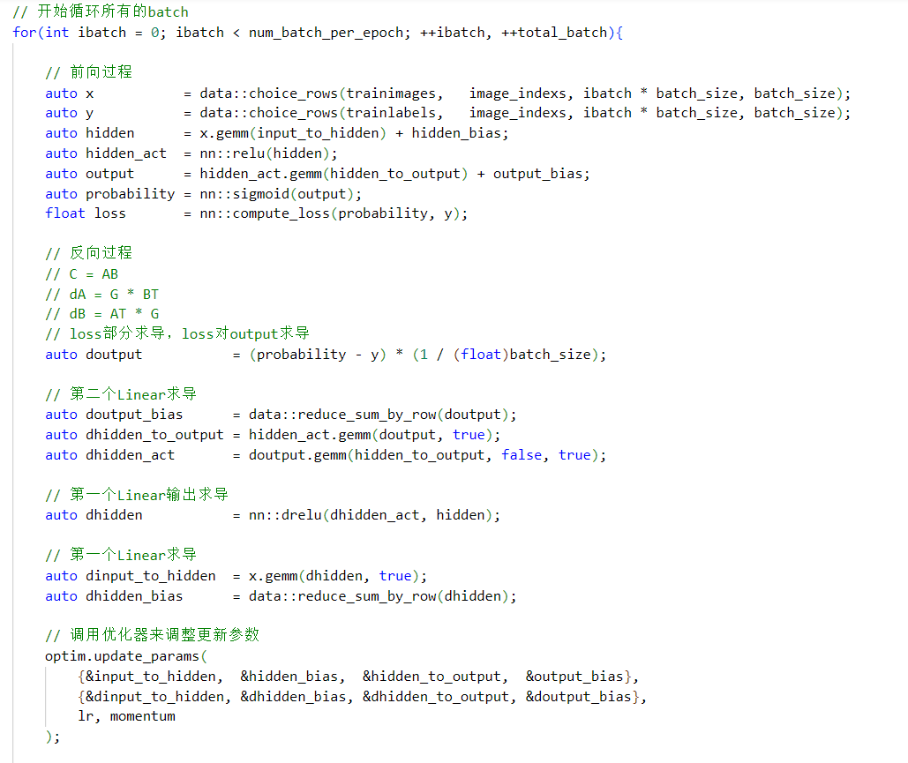

Slide 66
动量SGD

Slide 67





对于参数更新方向 = -lr * grad，我们定义：
而梯度下降时，我们有：
t1
t2
t3
t4
假设梯度方向固定沿着右边取值相同，则每个时刻的推进都是均匀的
对于动量Momentum，是基于物理上的惯性设计
定义动量系数m = 0.9
定义t1时刻的累积梯度量： 其中：
A就是动量SGD的参数更新方向
t1
t2
t3
t4
假设梯度方向固定沿着右边取值相同，则每个时刻的推进都有惯性作用，在可以连续下降的区域，会具有更快的下降速度。若在梯度方向不同时，也会存在正负低效，从而更小心翼翼的前进

Slide 68
谢谢观看

